Slide 1

JavaScript Asíncrono y Node.js
NFT
Integrantes:
Johiner Alexis Tamayo Camayo
Kevin Arley Añazco Imbachi

Slide 2
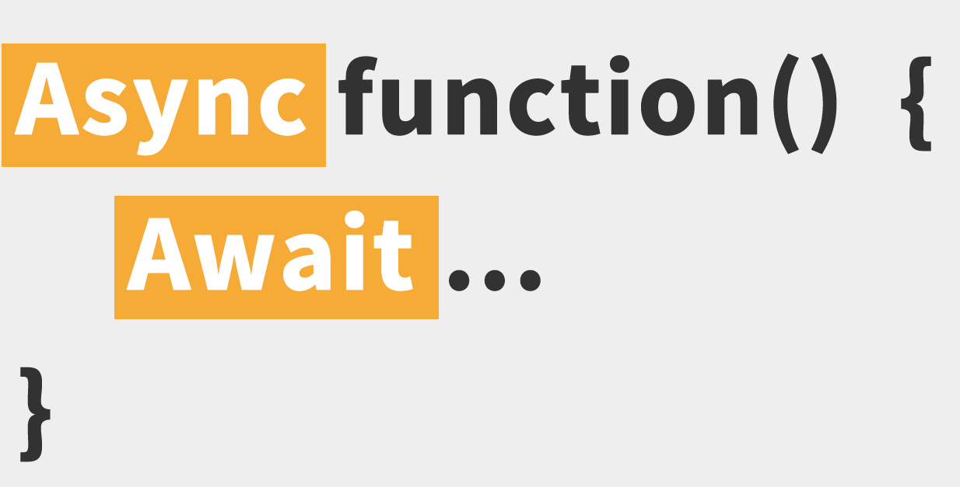
¿Qué es async / await en JavaScript?
async/await es una forma moderna de manejar código asíncrono en JavaScript, más legible y fácil de entender que las Promesas o los callbacks.
async marca una función como asíncrona y siempre devuelve una Promesa.
await pausa la ejecución de una función asíncrona hasta que una Promesa se resuelva.

Slide 3
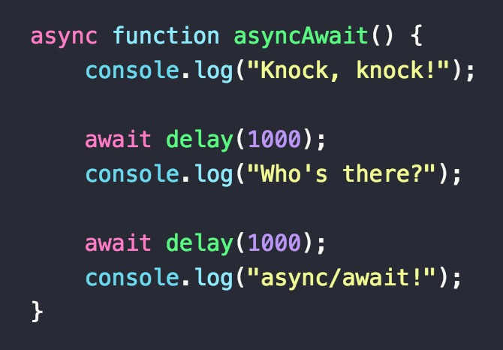
ejemplo

Slide 4
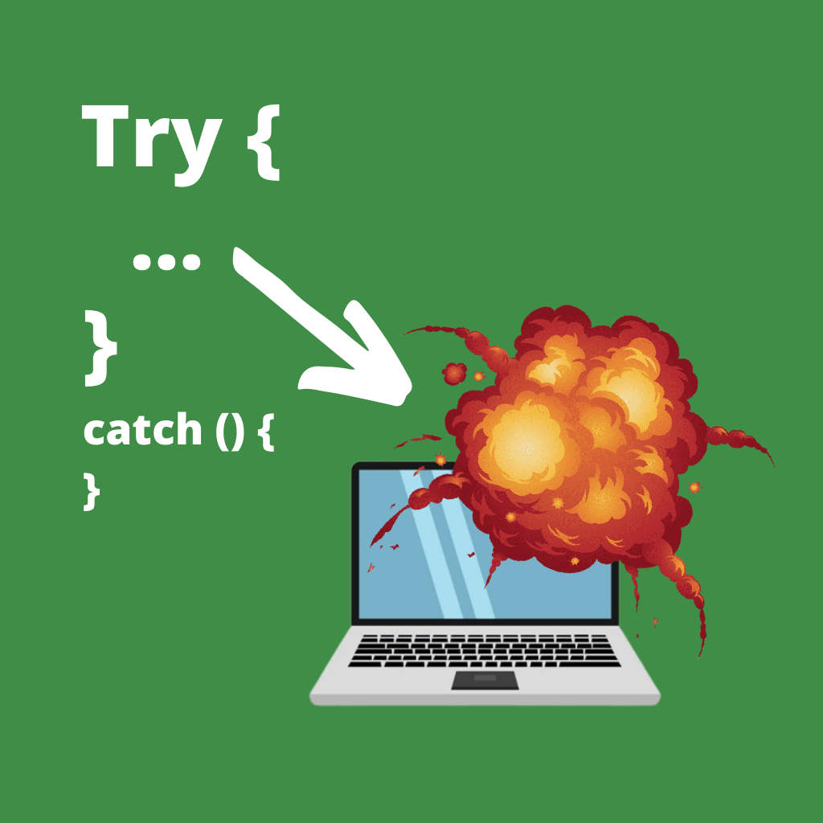
Manejo de errores con async/await
¿Cómo manejar errores?
Los errores en funciones asíncronas se manejan con try...catch.
Si no se usa try...catch, los errores pueden propagarse y romper la ejecución.

Slide 5
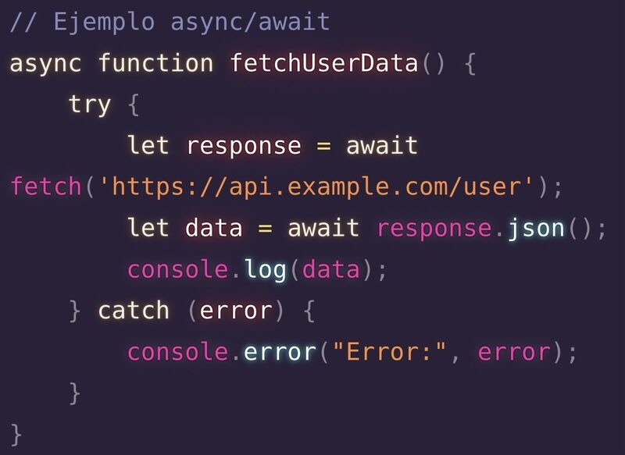
EJEMPLO

Slide 6

¿Qué es Node.js y para qué se utiliza?
¿Qué es Node.js?
Entorno de ejecución para JavaScript basado en el motor V8 de Google Chrome.
Permite ejecutar JavaScript fuera del navegador.
Propósito principal:
Crear aplicaciones escalables y de alto rendimiento, especialmente para servidores y aplicaciones en tiempo real.
Diseñado para ser no bloqueante (event-driven y asíncrono).

Slide 7
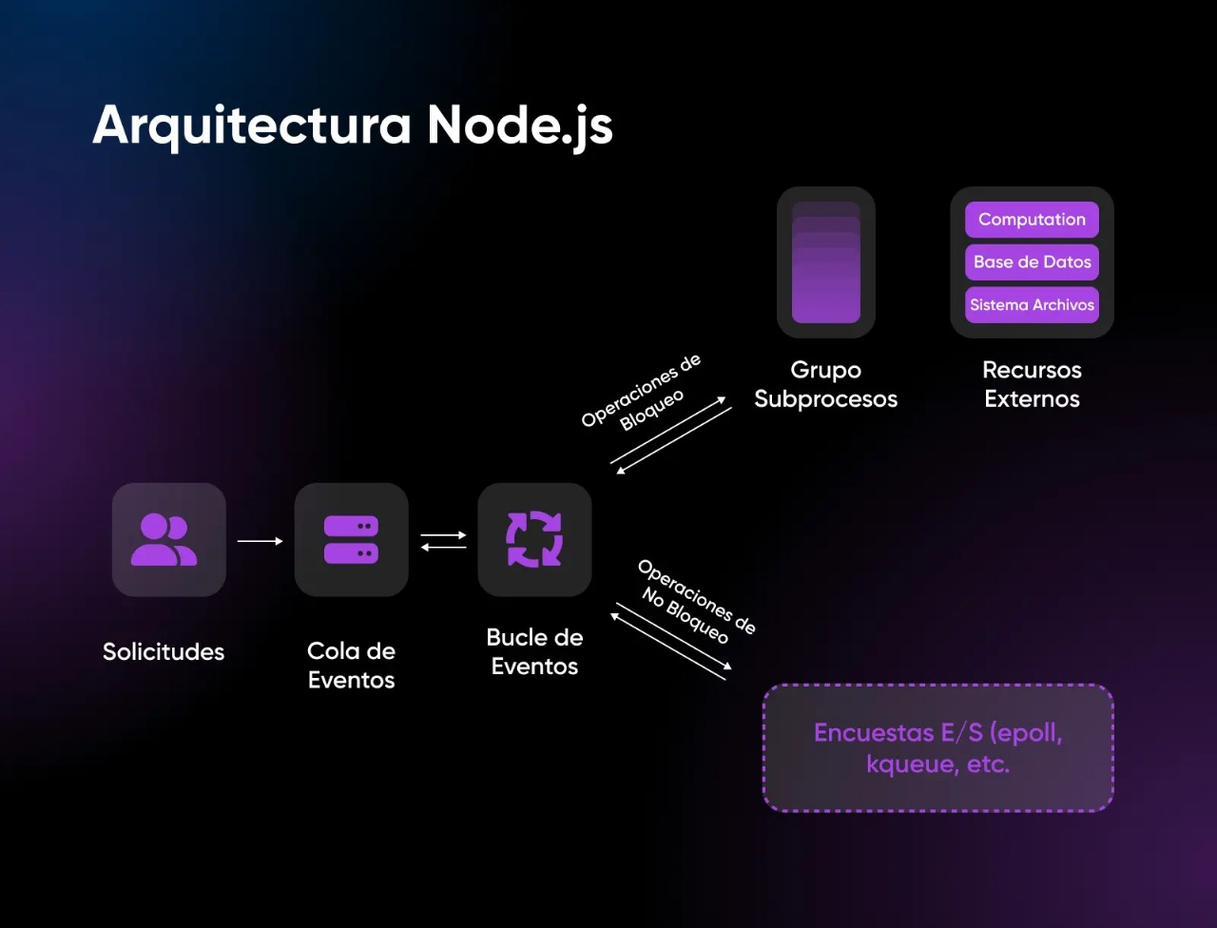
EJEMPLO

Slide 8
Módulos principales de Node.js
¿Qué son los módulos core?
Conjuntos de funciones preinstaladas en Node.js para realizar tareas comunes sin instalar paquetes adicionales.
Ejemplos de módulos core comunes:
fs: Para manejar archivos (lectura, escritura, etc.).
Herramientas esenciales en Node.js
fs: Leer y escribir archivos.
http: Crear servidores web.
os: Información del sistema operativo.
path: Manejo de rutas de archivos.
events: Crear y gestionar eventos personalizados.

Slide 9

Explicación del paquete JSON y los módulos de Node.js
JSON y su integración con Node.js
JSON: Formato de datos ligero y estructurado.
JSON.parse: Convierte texto JSON a objeto.
JSON.stringify: Convierte objeto a texto JSON.
Uso práctico: Configuración de aplicaciones y consumo de APIs.

Slide 10
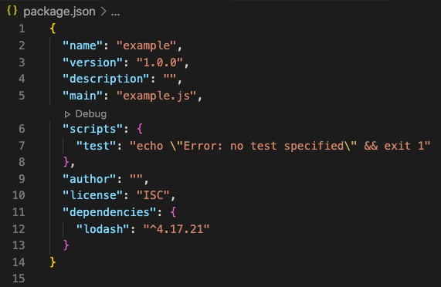
Ejemplo

Slide 11
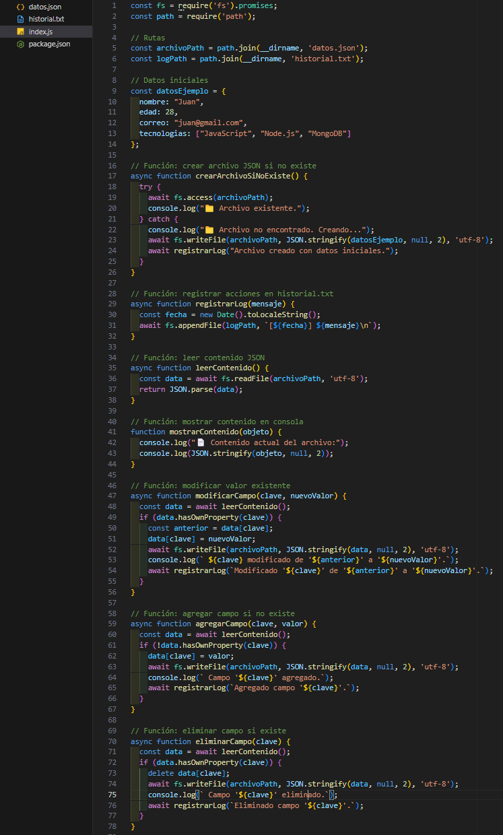
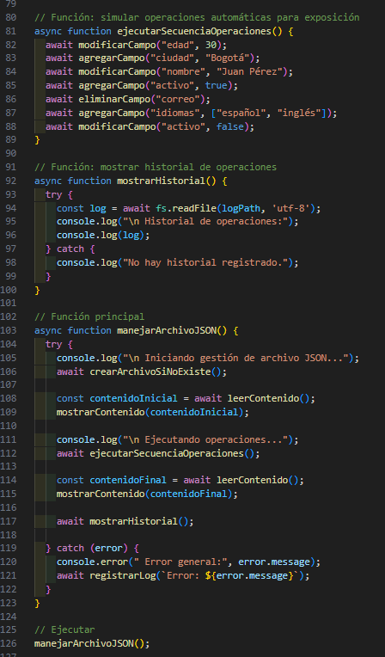
PRUEBA

